Slide 1


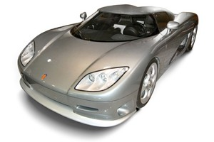



创意DSP课堂展示
选题3
数字信号处理技术
在汽车检测跟踪方面的应用
制作成员：何晨晖 15电科卓越班
周泽鑫 15电科卓越班
陈艺荣 15电科卓越班
指导老师：薛 洋

Slide 2
创意DSP课堂展示
CONTENTS
技术背景
理论介绍
程序实现
目录
结果演示
参考链接

Slide 3
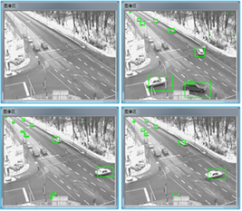
1
技术背景
创意DSP课堂展示
交通汽车检测跟踪是一种利用图象处理技术实现对交通汽车检测和识别的计算机图像处理技术。通过对道路交通状况信息与交通目标的各种行为（如违章超速，停车，超车等等）的实时检测，实现自动统计交通路段上行驶的机动车的数量、计算行驶车辆的速度以及识别划分行驶车辆的类别等各种有关交通参数，达到监测道路交通状况信息的作用。同时，将检测和识别到的交通信息存储起来,为分析和交通管理提供依据，因此它是DSP技术的重要应用领域。

Slide 4
1
技术背景
创意DSP课堂展示
运动视觉研究的内容是如何从变化场景中的一系列不同时刻的图像中提取有关场景中物体的形状、位置、和运动的信息。
根据研究的方法，它可以分为两类：
A
基于特征的方法
B
基于光流场的方法

Slide 5
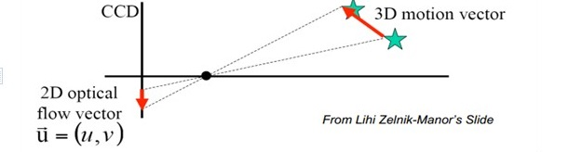
1
技术背景
创意DSP课堂展示
光流的概念是Gibson在1950年首先提出来的。它是空间运动物体在观察成像平面上的像素运动的瞬时速度，是利用图像序列中像素在时间域上的变化以及相邻帧之间的相关性来找到上一帧跟当前帧之间存在的对应关系，从而计算出相邻帧之间物体的运动信息的一种方法。一般而言，光流是由于场景中前景目标本身的移动、相机的运动，或者两者的共同运动所产生的。
参考链接：http://blog.sina.com.cn/s/blog_15f0112800102wip9.html

Slide 6
1
技术背景
创意DSP课堂展示
光流计算方法可以分为三类：
基于区域或者基于特征的匹配方法；
基于频域的方法；
基于梯度的方法；
简单来说，光流是空间运动物体在观测成像平面上的像素运动的“瞬时速度”。光流的研究是利用图像序列中的像素强度数据的时域变化和相关性来确定各自像素位置的“运动”。研究光流场的目的就是为了从图片序列中近似得到不能直接得到的运动场。
我们通过使用光流场算法对交通视频中汽车的运动进行检测和估计。
光流法的前提假设：
（1）相邻帧之间的亮度恒定；
（2）相邻视频帧的取帧时间连续，或者，相邻帧之间物体的运动比较“微小”；
（3）保持空间一致性；即，同一子图像的像素点具有相同的运动
参考文献：A Database and Evaluation Methodology for Optical Flow

Slide 7
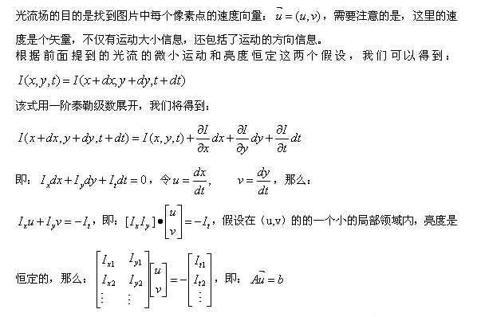
2
理论介绍
创意DSP课堂展示
梯度光流场约束方程
参考链接：http://blog.csdn.net/carson2005/article/details/7581642?readlog

Slide 8
2
理论介绍
创意DSP课堂展示
梯度光流场约束方程
光流基本方程：
式中，
分别代表灰度参考点随着x、y、t的变化率，
u和v分别表示参考点沿着x和y方向的移动速度。
写成向量形式为：
式中， 表示梯度方向， 表示光流
上式就是梯度光流约束方程。
由于光流约束方程包含u和v两个未知量，显然由一个方程并不能唯一确定，为了求解光流场，必须引入新的约束条件。
参考链接：http://blog.csdn.net/carson2005/article/details/7581642?readlog

Slide 9
2
理论介绍
创意DSP课堂展示
常用的基于梯度的光流计算方法
A
B
C
运动场平滑
Horn-Schunck光流算法
预测校正
Lucas-kanade光流算法
平滑约束
Nagel光流算法

Slide 10



2
理论介绍
创意DSP课堂展示
Horn-Schunck 光流算法
1981年，Horn和Schunck根据同一个运动物体的光流场具有连续、平滑的特点, 提出一个附加约束条件，将光流场的整体平滑约束转换为一个变分的问题。它的能量方程如下：
其中数据项表示灰度值守恒约束，平滑项表示光流平滑约束。
根据Horn-Schunck能量方程，可以推导出离散的欧拉-拉格朗日方程如下：
参考链接：http://www.cnblogs.com/rocbomb/p/3795719.html

Slide 11


2
理论介绍
创意DSP课堂展示
Horn-Schunck 光流算法
根据上面的欧拉-拉格朗日方程，不难推导出迭代方程。这里选用收敛速度最快的超松弛算法（SOR），光流的初始值是 ，迭代方程如下：
其中， w是迭代的权重因子, k 是迭代的次数， α是光流的计算的权值， 表示第i个像素点的上和左的相邻像素点， 表示第i个像素点的下和右的相邻像素点。
参考链接：http://www.cnblogs.com/rocbomb/p/3795719.html

Slide 12
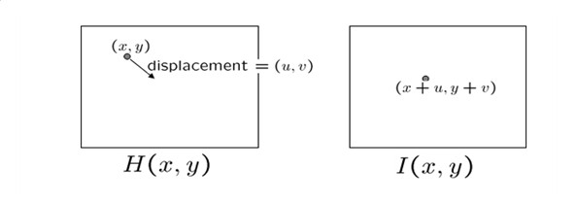
2
理论介绍
创意DSP课堂展示
光流法用于目标检测的原理
光流法用于目标检测的原理：
给图像中的每个像素点赋予一个速度矢量，这样就形成了一个运动矢量场。在某一特定时刻，图像上的点与三维物体上的点一一对应，这种对应关系可以通过投影来计算得到。根据各个像素点的速度矢量特征，可以对图像进行动态分析。如果图像中没有运动目标，则光流矢量在整个图像区域是连续变化的。当图像中有运动物体时，目标和背景存在着相对运动。运动物体所形成的速度矢量必然和背景的速度矢量有所不同，如此便可以计算出运动物体的位置。

Slide 13
2
理论介绍
创意DSP课堂展示
光流法用于目标跟踪的原理
光流法用于目标跟踪的原理：
对一个连续的视频帧序列进行处理；
针对每一个视频序列，利用一定的目标检测方法，检测可能出现的前景目标；
如果某一帧出现了前景目标，找到其具有代表性的关键特征点（可以随机产生，也可以利用角点来做特征点）；
对之后的任意两个相邻视频帧而言，寻找上一帧中出现的关键特征点在当前帧中的最佳位置，从而得到前景目标在当前帧中的位置坐标；
如此迭代进行，便可实现目标的跟踪；

Slide 14
3
程序实现
创意DSP课堂展示
程序设计框图
视频序列
光流计算
光流处理
形态滤波
区域连通
分割提取
运动目标

Slide 15
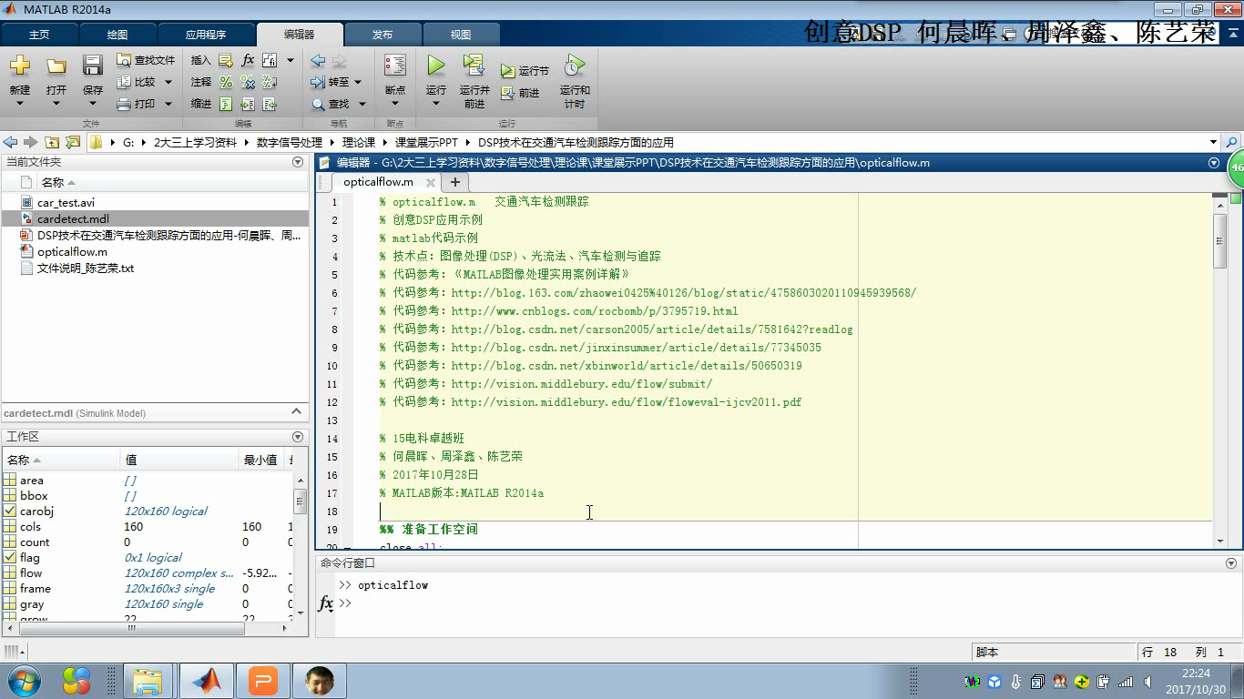
4
结果演示
创意DSP课堂展示

Slide 16
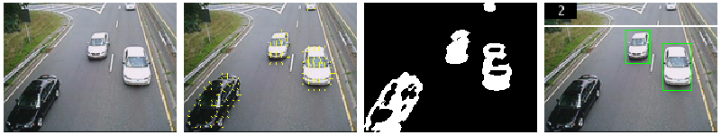
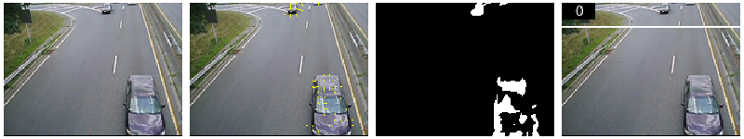
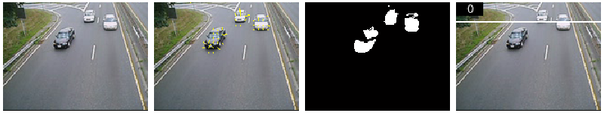
3
结果演示
创意DSP课堂展示
错误情形

Slide 17

3
结果演示
创意DSP课堂展示
追踪准确率
我们定义汽车追踪准确率为
分别为测试视频帧数和存在错误的视频帧数。 则在本次实验当中，追踪准确率为92.73%，准确率较高。说明光流法用于汽车检测追踪是可行的。

Slide 18
3
参考文献
创意DSP课堂展示
^{[1]} 王建功.数字图像处理技术用于智能交通[J].电子技术与软件工程, 2017 (09) :69. ^{[2]} 《中国公路学报》编辑部. 中国交通工程学术研究综述·2016[J]. 中国公路学报,2016,29(06):1-161. ^{[3]} 傅贵. 城市智能交通动态预测模型的研究及应用[D].华南理工大学,2014. ^{[4]} 汪国强,盖琪琳,于怀勇,文雪,任天威. 基于背景差分法的视频目标检测算法研究[J]. 黑龙江大学工程学报,2014,5(04):64-68. ^{[5]} 李亮,罗毅. 帧间差分法在视频监控中的应用研究[J]. 四川理工学院学报(自然科学版), 2015,28(06):58-62. ^{[6]} 张杜,陈元枝,邱凭婷. 基于ViBe算法及Canny边缘检测的运动目标提取[J]. 微型机与用,2015,34(14):36-38. ^{[7]} 游素亚,杨静.图像边缘检测技术的发展与现状[J].电子科技导报.1995. ^{[8]} SukHwan Lim EI Gamal，A.Optical flow estimation using high frame rate sequences. Image Processing, 2001. Proceedings[C]. 2001 International Conference on Publication Date:2001,2(10):925-928 ^{[9]} Meinhardt Llopis, E. & Sánchez Pérez, J . (2012). Horn-Schunck Optical Flow with a Multi-Scale Strategy . ^{[10]} 李计添,何永强. 车载鱼眼成像系统的运动矢量检测方法[J]. 光学技术,2011,37(02): 224-229. ^{[11]} 卢清华,吴志伟,范彦斌,张宪民. 基于混合高斯模型的运动车辆检测方法[J]. 光电子.激光,2013,24(04):751-757. ^{[12]} Sánchez Pérez, J .(2012). Analysis of Recent Advances in Optical Flow Estimation Methods, In Computer Aided Systems Theory .EUROCAST 2011 .Lecture Notes in Computer Science, Springer, Vol. 6927, pp.608-615. ^{[13]} Monzón López, N ,Sánchez Pérez, J &Salgado de la Nuez, A.J. .(2013). Optic Flow: Improving Discontinuity Preserving .EUROCAST 2013 .Fourteenth International Conference On Computer Aided Systems Theory .Lecture Notes in Computer Science, Springer.

Slide 19
5
参考文献
创意DSP课堂展示
[13]《数字信号处理》
[14]《MATLAB图像处理实用案例详解》
[15]http://blog.163.com/zhaowei0425%40126/blog/static/4758603020110945939568/
[16]http://www.cnblogs.com/rocbomb/p/3795719.html
[17]http://blog.csdn.net/carson2005/article/details/7581642?readlog
[18]http://blog.csdn.net/jinxinsummer/article/details/77345035
[19]http://blog.csdn.net/xbinworld/article/details/50650319
[20]http://vision.middlebury.edu/flow/submit/
[21]http://vision.middlebury.edu/flow/floweval-ijcv2011.pdf
PPT、程序源码、测试视频、结果演示视频已经上传到冯班、电卓群，供大家参考！

Slide 20
创意DSP课堂展示
感谢大家的聆听
THANKS

